Slide 1
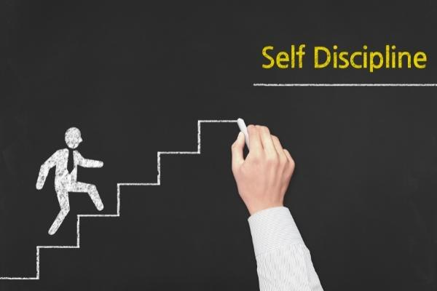
Rèn luyện Tính kỉ luật Tích cực
Nhóm 2:
Nguyễn Ngọc Diệp
Nguyễn Ngọc Quỳnh Anh
Notes:
Line spacing + Page numbers

Slide 2

“Kỉ luật” là trừng phạt ?

Slide 3
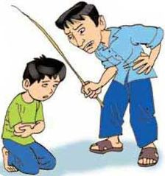
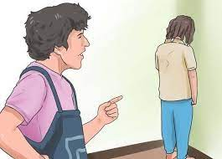
Kỉ luật theo phương pháp trừng phạt thân thể:
Trừng phạt thân thể là các hành vi hay thái độ do người lớn hoặc người có quyền gây ra nhằm giáo dục trẻ nhưng làm tổn thương trẻ em về thể xác (đánh đập, quỳ gối,..) và tinh thần ( chửi mắng, sỉ nhục,…)

Slide 4
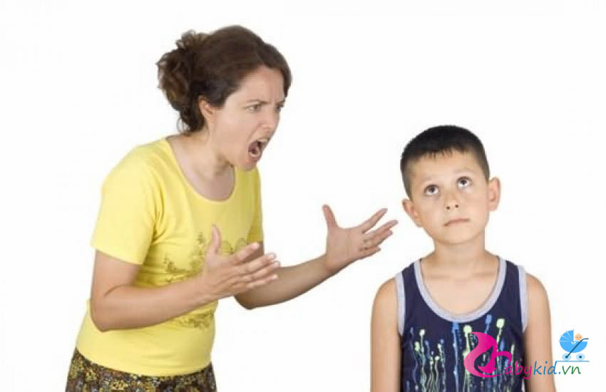

Một số quan niệm sai lầm:
-Trừng phạt thân thể có tác dụng ngay tức thì. Trẻ sẽ sợ và lập tức làm theo yêu cầu của người lớn.
-Trừng phạt thân thể trẻ em cũng đâu có ảnh hưởng lâu dài, nặng nề đến thế!
-Là biện pháp bất đắc dĩ đối với trẻ cá biệt, là biện pháp duy nhất để trẻ vâng lời.

Slide 5


4 hệ quả của sự trừng phạt (4R)
- 1) Tức giận ( resentment)
2) Trả thù (revenge)
- 3) Nổi loạn (rebellion)
- 4) Rút lui (retreat)

Slide 6

Ảnh hưởng đến sức khỏe, sự phát triển trí tuệ của trẻ.
Ảnh hưởng đến sự phát triển nhân cách của trẻ.
Ảnh hưởng đến mối quan hệ xung quanh trẻ.
Ảnh hưởng đến kết quả học tập của trẻ.

Slide 7

Hậu quả của việc trừng phạt thân thể không những sẽ ảnh hưởng nặng nề đến gia đình, cộng đồng, xã hội và ngay cả người sử dụng biện pháp trừng phạt trẻ. Vì thế, chúng ta cần có biện pháp giáo dục mang lại hiệu quả cao hơn. Đó chính là các biện pháp giáo dục kỷ luật tích cực.

Slide 8


Slide 9

Kỉ luật tích cực

Slide 10

Kỉ luật tích cực
Kỉ luật tích cực là phương pháp không quá khắt khe cũng không quá tự do.

Slide 11

Vậy nó khác những phương pháp kỉ luật khác như thế nào?
Một trong những sự khác biệt đó là Kỷ luật tích cực sẽ không khiến cả người lớn và trẻ em cảm thấy xấu hổ.
Kỉ luật tích cực dựa trên sự hợp tác và tôn trọng lẫn nhau chỉ là tích cực kết hợp sự mềm mỏng với sự kiên quyết và lấy đó làm nền tảng để dạy trẻ những kỹ năng sống dựa trên khả năng kiểm soát từ bên trong.

Slide 12
Các phương pháp kỉ luật tích cực
1 Không phạt trẻ
2 Không nuông chiều trẻ
3 Phải vừa mềm mỏng vừa kiên quyết
4 Cho trẻ cơ hội phát triển thế mạnh qua 7 nhận thức và kỹ năng quan trọng
5 Hãy cẩn thận với những gì có hiệu quả ngay tức khắc ( hình phạt sẽ gây ra tác hại lâu dài )
6 Hãy từ bỏ suy nghĩ điên rồ rằng để trẻ làm tốt hơn trước tiên phải khiến trẻ tệ hơn
7 Hãy để trẻ cùng xây dựng những nguyên tắc
8 Đặt những câu hỏi gợi ý
9 Học cách nói vừa mềm mỏng vừa kiên quyết

Slide 13

4 bước chinh phục sự hợp tác của trẻ
Thể hiện cho trẻ thấy bạn hiểu cảm giác của con.
Thể hiện sự thấu hiểu, cảm thông mà không phải sự miễn cưỡng chấp nhận.
Nói ra suy nghĩ, cảm xúc của bạn.
Cùng trẻ tập trung vào cách giải quyết.

Slide 14

3 bước hồi phục sau khi mắc lỗi
Nhận ra
( recognize )
Giảng hòa
( reconcile )
Giải quyết
( resolve )

Slide 15
Biện pháp
Chinh phục sự hợp tác
Cho cơ hội, rèn luyện 7 nhận thức, kĩ năng
Liệt kê
Dạy trẻ và để rèn luyện
Ghi nhớ
Mời trẻ tham gia giải quyết vấn đề
4 bước chinh phục sự hợp tác của trẻ
Thể hiện thông điệp yêu thương
Tránh bao bọc

Slide 16
